Slide 1



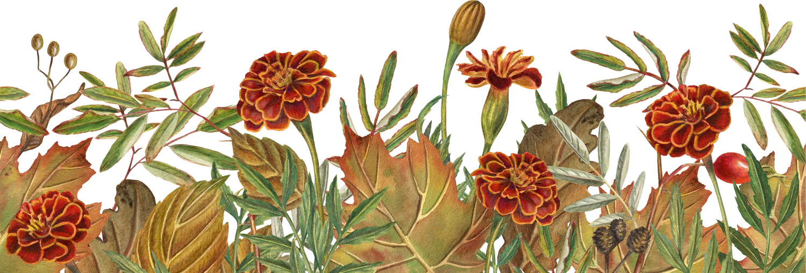
UBND XÃ NGUYỄN BỈNH KHIÊM
Trường Tiểu học Hòa Bình
CHÀO MỪNG THẦY CÔ VỀ DỰ GIỜ
MÔN ÂM NHẠC
LỚP: 4
Giáo viên: Nguyễn Thị Thanh Tâm

Slide 2
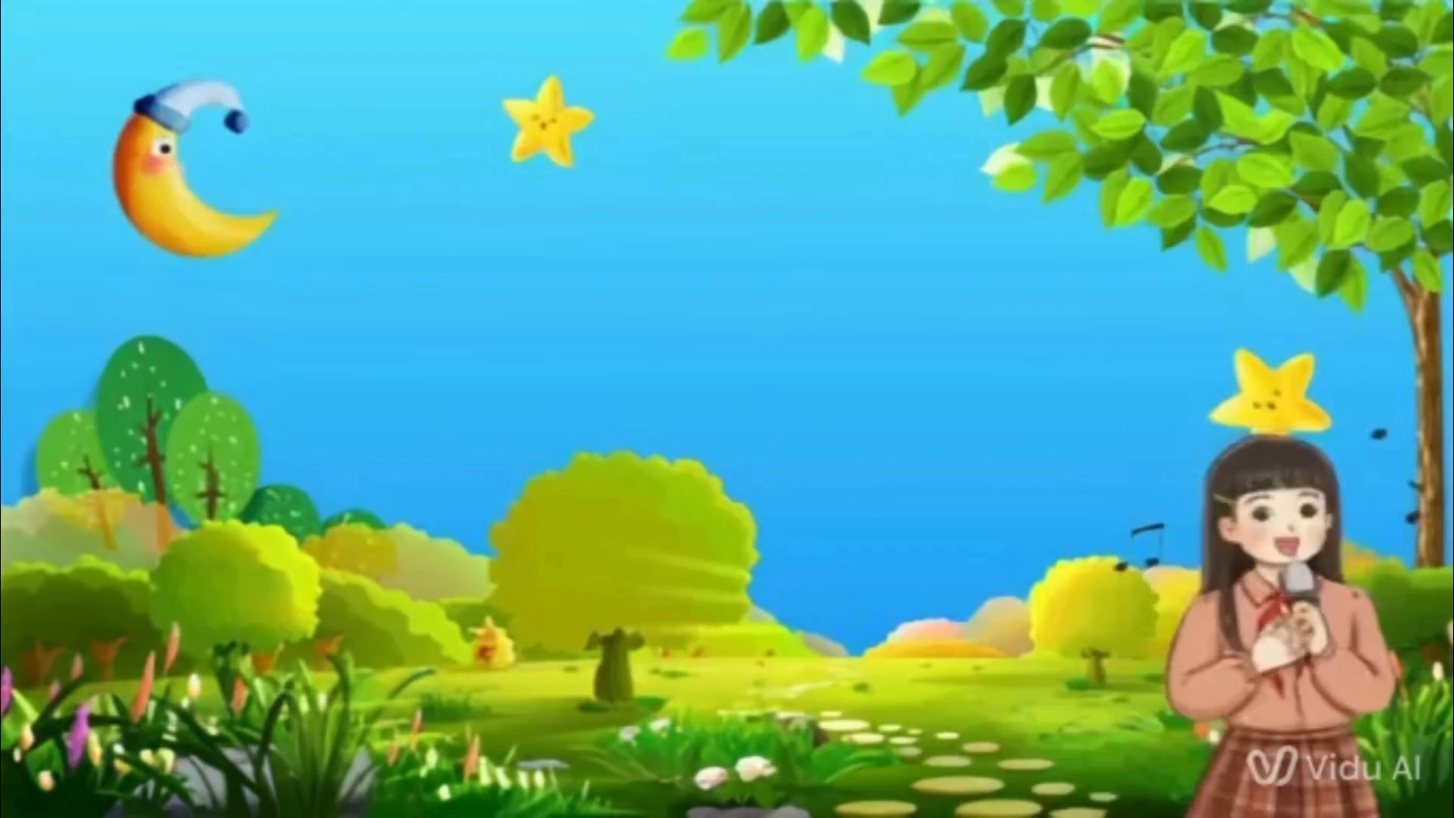

Slide 3


Slide 4

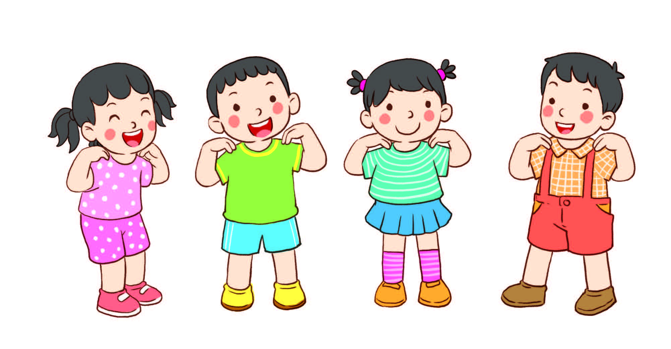


Tiết 9
Lí thuyết âm nhạc: Giới thiệu các hình nốt
                Đọc nhạc: Bài số 2

Slide 5
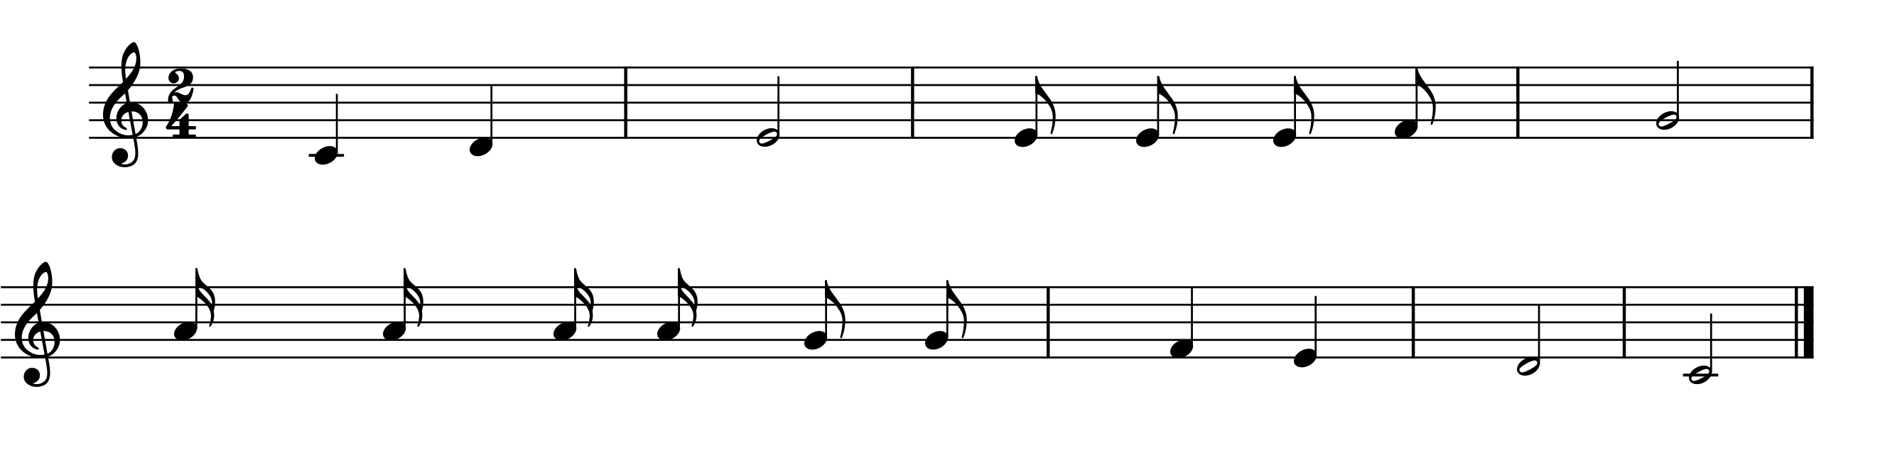
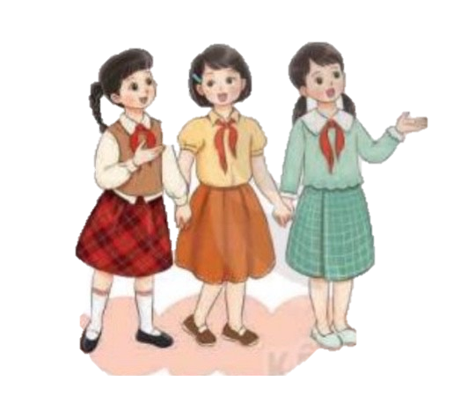


Lí thuyết âm nhạc: Giới thiệu các hình nốt
Nghe và cảm nhận độ dài ngắn khác nhau của
các âm thanh trong đoạn nhạc

Slide 6

Đọc nhạc kết hợp vỗ tay theo tiết tấu
Cảm nhận sự khác nhau của âm thanh khi vang lên
-Nốt nào ngân dài nhất?
-Nốt nào ngân ngắn nhất?

Slide 7



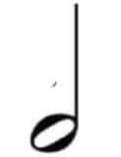
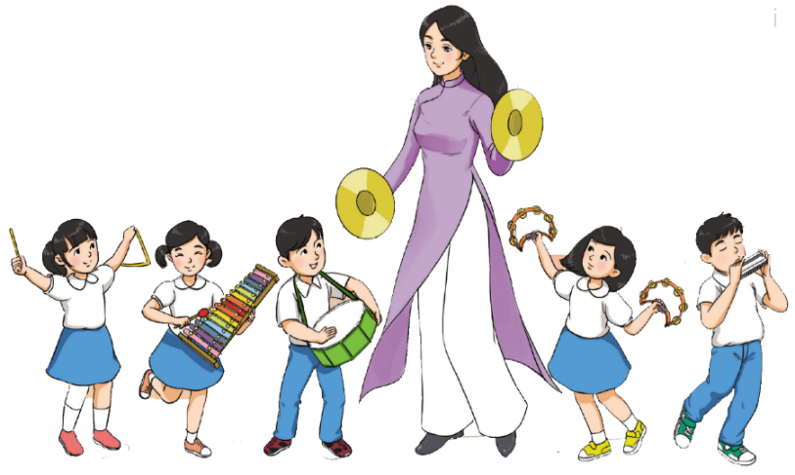
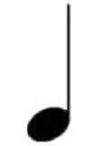

Hình nốt nhạc là kí hiệu thể hiện độ ngân dài hoặc ngắn của âm thanh trong âm nhạc.
Nốt tròn
Nốt móc đơn
Các hình nốt nhạc
Nốt trắng
Nốt móc kép
Nốt đen

Slide 8


Hình nốt nhạc là kí hiệu thể hiện độ ngân dài hoặc ngắn của âm thanh trong âm nhạc.
Các hình nốt nhạc và tương quan về độ dài:
Nốt tròn
=
+
Nốt trắng
=
+
Nốt đen
=
+
=
Nốt móc đơn
=
+
=
Nốt móc kép

Slide 9






ĐỌC NHẠC: BÀI SỐ 2

Slide 10




ĐỌC GAM ĐÔ TRƯỞNG
Đô Rê Mi Pha Son La Si Đố

Slide 11





LUYỆN TIẾT TẤU

Slide 12

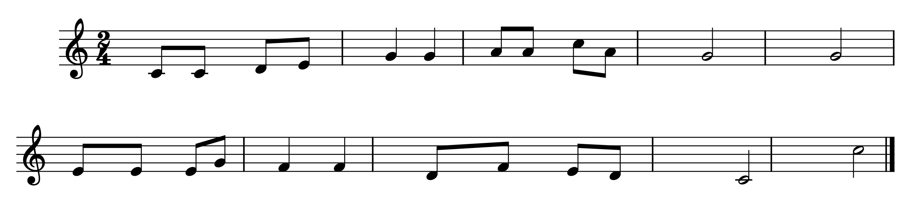
TÌM HIỂU VỀ BÀI ĐỌC NHẠC
Bài số 2
Bài viết ở nhịp 2/4
Cao độ: Đô, rê, mi, pha,son, la, đố
Trường độ: Nốt trắng, nốt đen, nốt móc đơn

Slide 13
ĐỌC NHẠC

Slide 14
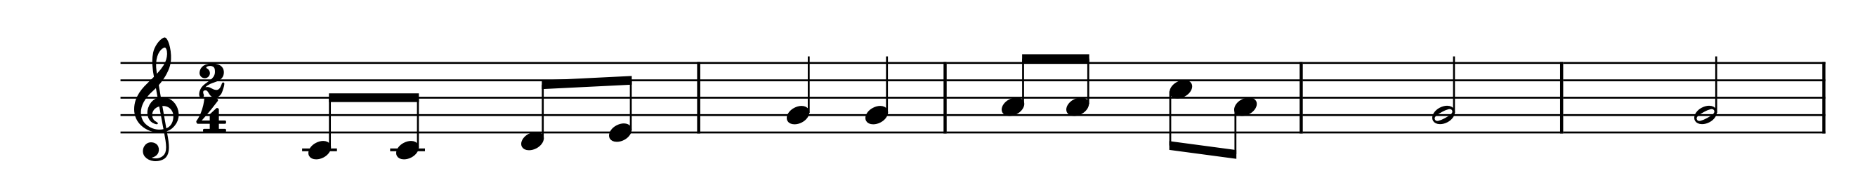
Câu 1

Slide 15
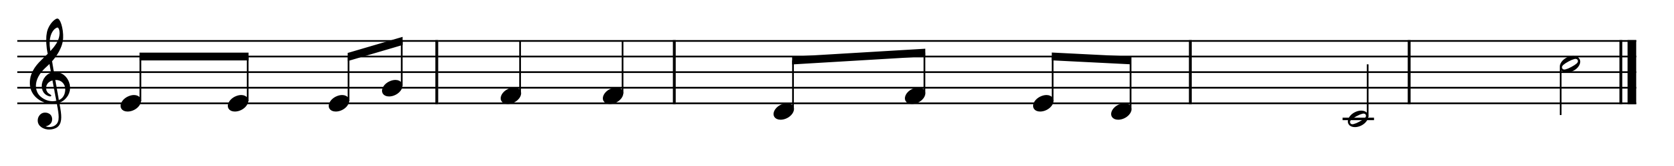
Câu 2

Slide 16
GHÉP TOÀN BÀI
Bài số 2

Slide 17


Slide 18




ĐỌC NHẠC KẾT HỢP VỖ ĐỆM
đồ đồ rê mi son son la la đố la son son
mi mi mi son pha pha rê pha mi rê đồ đố

Slide 20






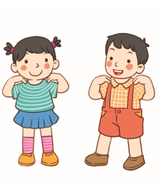






ĐỌC NHẠC KẾT HỢP VỖ ĐỆM
Bài số 2
đồ đồ rê mi son son la la đố la son son
mi mi mi son pha pha rê pha mi rê đồ đố

Slide 21
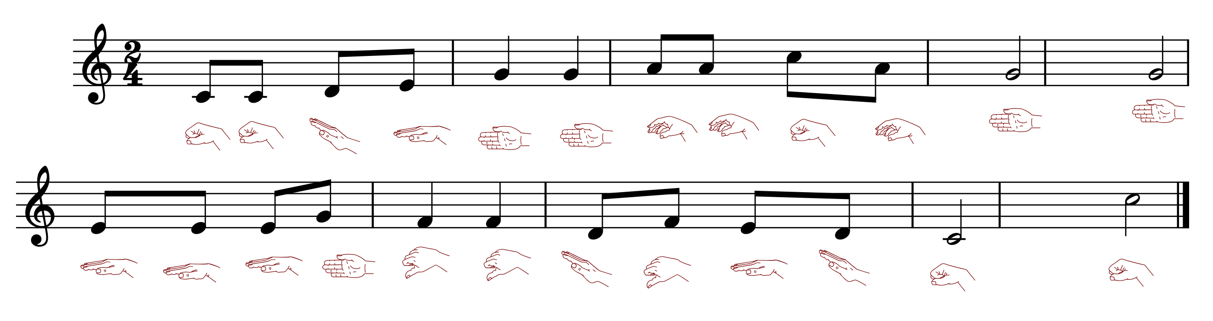


ĐỌC NHẠC KẾT HỢP THỂ HIỆN KÍ HIỆU BÀN TAY
Bài số 2

Slide 23

KÍNH CHÚC QUÝ THẦY CÔ
NHIỀU SỨC KHỎE, CHÚC CÁC EM HỌC TỐT!

